Slide 1
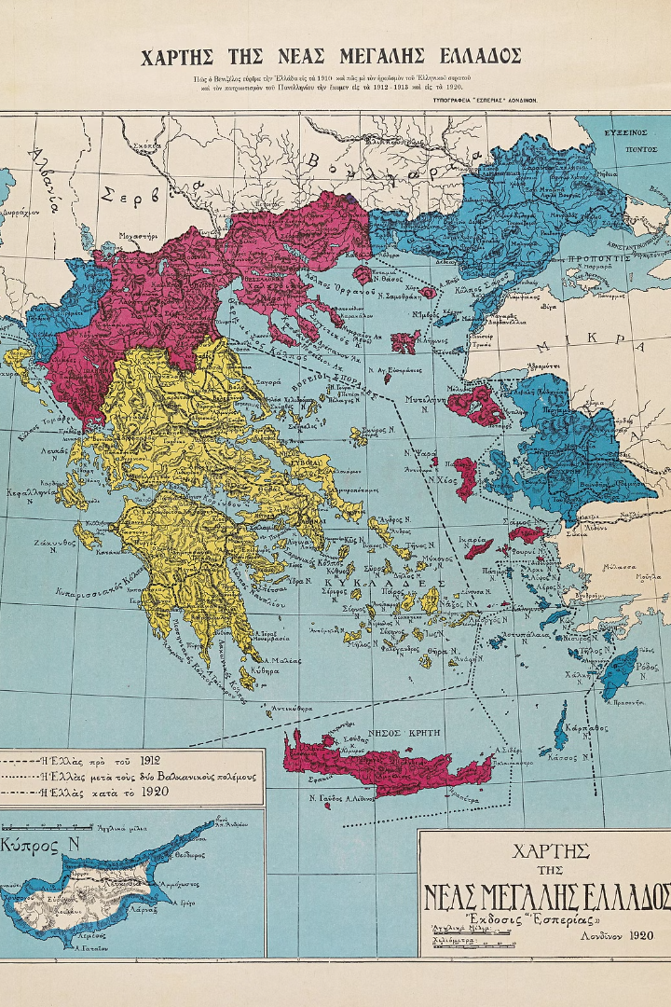
Η Σταδιακή Διεύρυνση των Ελληνικών Συνόρων
Η ιστορία της Ελλάδας κατά τον 20ο αιώνα χαρακτηρίζεται από μια σταδιακή διεύρυνση των εθνικών συνόρων της, καθώς η χώρα ανακτούσε εδάφη που ιστορικά ανήκαν στον ελληνικό πολιτισμό. Αυτή η διαδικασία ήταν μακρά και περίπλοκη, με σημαντικές στρατιωτικές εκστρατείες και πολιτικές διαπραγματεύσεις. Ωστόσο, το τελικό αποτέλεσμα ήταν η σημερινή έκταση της Ελλάδας, που περιλαμβάνει περιοχές με βαθιές ελληνικές ρίζες και πολιτιστική κληρονομιά.

Slide 2
Η Απελευθέρωση της Μακεδονίας (1912-1913)
Βαλκανικοί Πόλεμοι
1
Οι Βαλκανικοί Πόλεμοι του 1912-1913 σηματοδότησαν την απελευθέρωση της Μακεδονίας από την Οθωμανική Αυτοκρατορία. Η Ελλάδα, σε συνεργασία με τις άλλες βαλκανικές χώρες, κατάφερε να ανακτήσει περιοχές με μακραίωνη ελληνική παρουσία και πολιτισμικό αποτύπωμα.
2
Η Μάχη των Γιαννιτσών
Κλειδί για την απελευθέρωση της Μακεδονίας ήταν η νικηφόρα Μάχη των Γιαννιτσών το 1912, όπου ο ελληνικός στρατός κατόρθωσε να απωθήσει τις οθωμανικές δυνάμεις και να ελέγξει την περιοχή.
Ενσωμάτωση στην Ελλάδα
3
Μετά την απελευθέρωση, η Μακεδονία ενσωματώθηκε στο ελληνικό κράτος, ενισχύοντας την εθνική ακεραιότητα και κυριαρχία της Ελλάδας. Η περιοχή απέκτησε κεντρικό ρόλο στην οικονομική και πολιτιστική ζωή της χώρας.

Slide 3
Η Προσάρτηση της Ηπείρου και των Νησιών του Αιγαίου (1913-1914)
Η Ήπειρος
Τα Νησιά του Αιγαίου
Μετά τις νίκες στη Μακεδονία, η Ελλάδα κατόρθωσε να απελευθερώσει και την Ήπειρο από την οθωμανική κυριαρχία. Η περιοχή αυτή, με τις ισχυρές ελληνικές παραδόσεις και τον πλούσιο πολιτισμό της, ενσωματώθηκε επίσημα στο ελληνικό κράτος μετά τις Συνθήκες του Βουκουρεστίου το 1913.
Κατά την ίδια περίοδο, η Ελλάδα κατόρθωσε να ελέγξει και τα νησιά του Αιγαίου, που ιστορικά συνδέονταν με τον ελληνικό πολιτισμό. Νησιά όπως η Λήμνος, η Χίος, η Σάμος και τα Δωδεκάνησα προσαρτήθηκαν στην Ελλάδα, ενισχύοντας την παρουσία της στην ευρύτερη περιοχή.

Slide 4
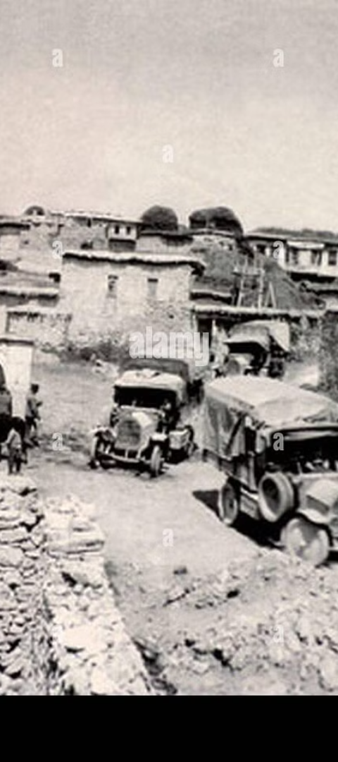



Η Μικρασιατική Εκστρατεία και η Καταστροφή (1919-1922)
Η Απελευθέρωση της Σμύρνης
Μετά τον Α' Παγκόσμιο Πόλεμο, η Ελλάδα ανέλαβε μια επιθετική στρατιωτική εκστρατεία στη Μικρά Ασία, με στόχο την απελευθέρωση των ελληνικών πληθυσμών της περιοχής. Η εκστρατεία ξεκίνησε με την απελευθέρωση της Σμύρνης το 1919.
Η Προέλαση προς τα Βάθη
Ακολούθησε μια σειρά νικηφόρων μαχών του ελληνικού στρατού, που προωθήθηκαν μέχρι τα βάθη της Μικράς Ασίας. Η ελληνική παρουσία στην περιοχή έδειχνε να ενισχύεται.
Η Καταστροφή της Σμύρνης
Ωστόσο, η ελληνική πορεία προς τα βάθη της Μικράς Ασίας αντιμετώπισε σθεναρή τουρκική αντίσταση. Το 1922, οι ελληνικές δυνάμεις υπέστησαν μια ολέθρια ήττα, με αποκορύφωμα την καταστροφική πυρπόληση της Σμύρνης.

Slide 5
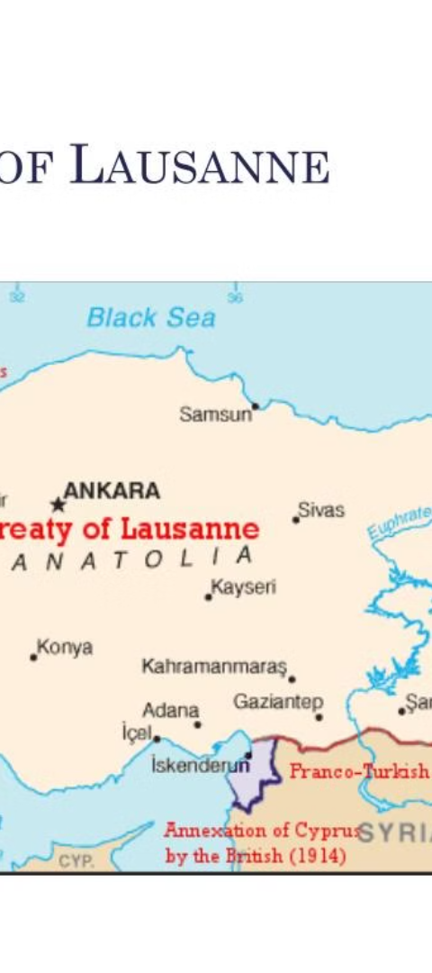
Η Συνθήκη της Λωζάννης και οι Επακόλουθες Εδαφικές Αλλαγές (1923)
Η Συνθήκη της Λωζάννης
Η Ανταλλαγή Πληθυσμών
Μετά την καταστροφική ήττα στη Μικρά Ασία, η Ελλάδα αναγκάστηκε να υπογράψει τη Συνθήκη της Λωζάννης το 1923. Αυτή η συνθήκη όρισε τα νέα σύνορα της Ελλάδας και της Τουρκίας, με σημαντικές εδαφικές απώλειες για την Ελλάδα.
Μία από τις σημαντικότερες συνέπειες της Συνθήκης ήταν η υποχρεωτική ανταλλαγή πληθυσμών μεταξύ Ελλάδας και Τουρκίας. Αυτό οδήγησε σε μια τεράστια ανθρωπιστική κρίση, με εκατοντάδες χιλιάδες πρόσφυγες να ξεριζώνονται από τις πατρογονικές τους εστίες.
Οι Νέες Εδαφικές Διαμορφώσεις
Παρά τις απώλειες, η Ελλάδα κατάφερε να διατηρήσει κυρίαρχο ρόλο σε σημαντικές περιοχές, όπως η Θράκη και τα νησιά του Αιγαίου. Αυτό αποτέλεσε τη βάση για την περαιτέρω εδαφική ενίσχυση της χώρας στα επόμενα χρόνια.

Slide 6




Η Προσάρτηση των Δωδεκανήσων (1947)
Ιστορικό Παρελθόν
Διεκδίκηση Ένταξης
Η Συνθήκη Παρισίων
Η Σημερινή Ελλάδα
Τα Δωδεκάνησα, με την πλούσια βυζαντινή και ιπποτική τους κληρονομιά, αποτέλεσαν αναπόσπαστο κομμάτι του ελληνικού πολιτισμού επί αιώνες.
Μετά τον Β' Παγκόσμιο Πόλεμο, η Ελλάδα διεκδίκησε επίμονα την ένταξη των Δωδεκανήσων στο εθνικό της έδαφος, ως φυσική ολοκλήρωση των συνόρων της.
Το 1947, η Συνθήκη Παρισίων επικύρωσε την προσάρτηση των Δωδεκανήσων στην Ελλάδα, ολοκληρώνοντας τη διαμόρφωση των συνόρων της χώρας.
Η προσάρτηση των Δωδεκανήσων σφράγισε τα σύνορα της σύγχρονης Ελλάδας, που απλώνεται από την Ήπειρο μέχρι τα νησιά του Αιγαίου.

Slide 7
Η Οριστική Διαμόρφωση των Συνόρων της Ελλάδας
Περιοχή
Χρονολογία Ένταξης
Σημασία
Μακεδονία
1912-1913
Ανάκτηση ιστορικών ελληνικών εδαφών
Ήπειρος και Νησιά Αιγαίου
1913-1914
Επέκταση της ελληνικής κυριαρχίας
Μικρά Ασία
1919-1922
Αποτυχημένη προσπάθεια ανάκτησης ελληνικών περιοχών
Δωδεκάνησα
1947
Ολοκλήρωση των εθνικών συνόρων
Η σταδιακή διεύρυνση των ελληνικών συνόρων κατά τον 20ο αιώνα υπήρξε ένα σύνθετο και πολύπλοκο ιστορικό γεγονός. Παρά τις εξαιρετικές προκλήσεις και τις πολύτιμες απώλειες, η Ελλάδα κατόρθωσε να ανακτήσει και να ενσωματώσει περιοχές με ισχυρές ελληνικές ρίζες, διαμορφώνοντας τα σύνορα της σημερινής της έκτασης.

